Slide 1
স্বাগতম

Slide 2
পরিচিতি
মোঃ আহসান হাবীব
সহকারী শিক্ষক
চিলাহাটি জামেউল উলুম ফাজিল মাসরাসা
ডোমার – নিলফামারী ।
ইমেল- habibcjufm@gmail.com

Slide 3
পাঠ পরিচিতি
শ্রেণিঃ ৬ষ্ঠ
বিষয়ঃ বাংলাদেশ ও বিশ্ব পরিচয়
অধ্যায়ঃ প্রথম
পাঠঃ পরিবার

Slide 4
আদর্শ পরিবার

Slide 5
পরিবার

Slide 6
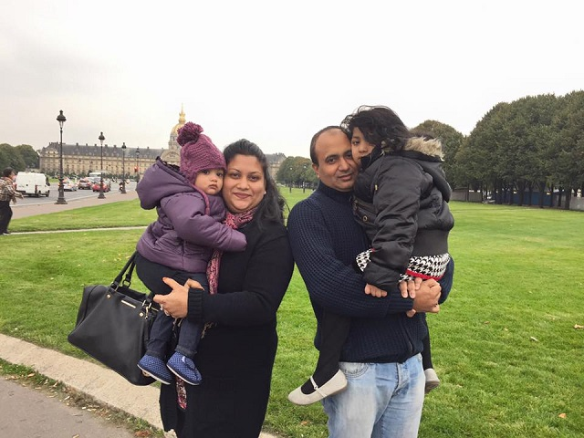
একক পরিবার

Slide 7
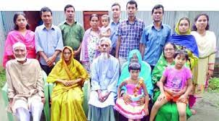
যৌথ পরিবার

Slide 8
পাঠ শেষে শিক্ষার্থীরাঃ-- ১। পরিবারের সংজ্ঞা বলতে পারবে । ২। কিভাবে পরিবার গঠিত হয় তা ব্যাখ্যা করতে পারবে । ৩। পিতা দ্বারা পরিচালিত পরিবারকে বলে? ৪। পরিবারের প্রকারভেদ বর্ণনা করতে পারবে

Slide 9
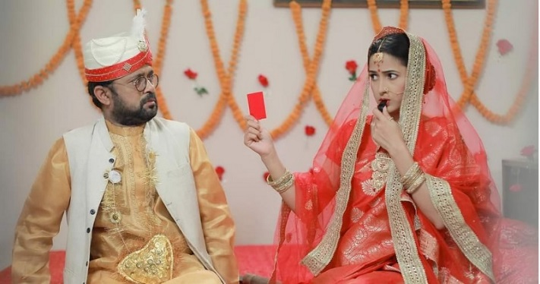
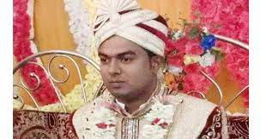
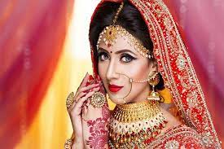
বহুপতি পরিবার
বহুপত্নিক পরিবার

Slide 10
ছবিটি দেখ এবং বল

Slide 11
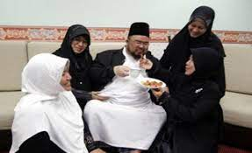
বহু পত্নীক পরিবার

Slide 12
একক কাজ
মাতৃপ্রধান পরিবার কি ?
পিতৃপ্রধান পরিবার কি?

Slide 13
জোড়ায় কাজ
সংখ্যার ভিত্তিতে পরিবার কত প্রকার ও কি কি?
পিতৃপ্রধান ও মাতৃপ্রধান পরিবারের মধ্যে পার্থক্য লিখ ?

Slide 14
মুল্যায়ন
# পরিবার কাকে বলে
# ক্ষমতার উপর ভিত্তি করে পরিবার কত প্রকার।
# পিতৃপ্রধান পরিবার কি?
# বহুপত্নীক পরিবার বলতে কি বুঝায়।

Slide 15
বাড়ির কাজ
আমাদের সমাজে কোন কোন ধরনের পরিবার দেখা যায় তোমার মতামত ব্যক্ত কর।

Slide 16
ধন্যবাদ

